Slide 1
МБДОУ Детский сад № 9 «Щелкунчик»
Особенности
развития речи детей
младшего возраста
Учитель – логопед
Резникова О.В.

Slide 2
«Хорошо устроенный мозг лучше, чем хорошо наполненный»
М.Монтень.
Информация, которая сообщается ребенку, должна соответствовать его возрасту и способностям.
Учим ребёнка думать!

Slide 3
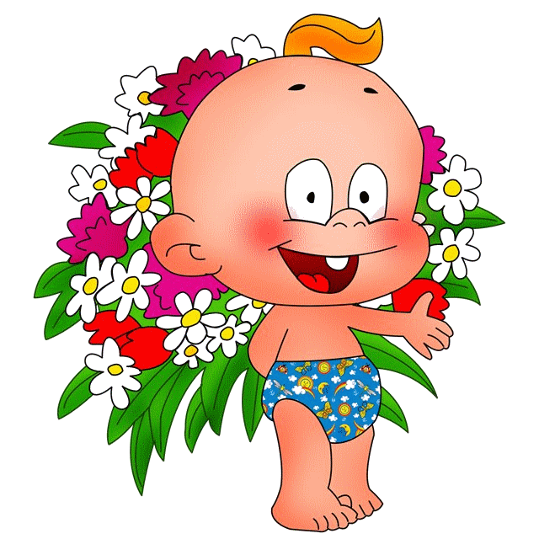
Главные составляющие красивой речи:
правильность,
четкость,
внятность,
умеренные темп и громкость,
богатство словарного запаса,
интонационная выразительность.
Чем чаще родители будут разговаривать с ребенком, не переутомляя его, и доступным, правильным языком, тем скорее ваш ребенок овладеет правильной речью! Рассказывайте малышу сказки, разучивайте вместе стишки, потешки, играйте вместе.

Slide 4
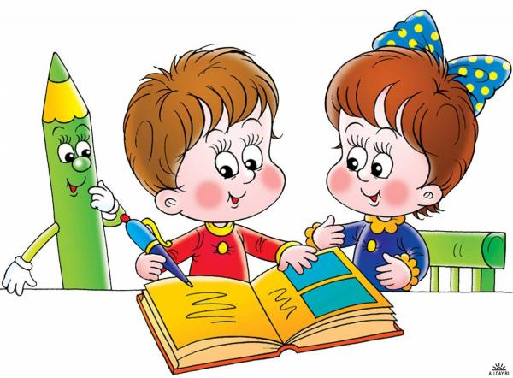
Роль речи в общем развитии ребенка
Освоение речи качественно изменяет ориентировку ребенка в окружающем мире и обеспечивает быстрое и лёгкое приспособление к среде.
Используя слова ребенок учится анализировать окружающий его мир, общаться с людьми.
С помощью слов, обозначающих признаки предметов, ребенок учится узнавать различные цвета, звуки, запахи;
Разные слова помогают осознать величину, качественные, количественные, временные и другие связи, существующие между предметами внешнего мира. Ребёнок познаёт мир.

Slide 5
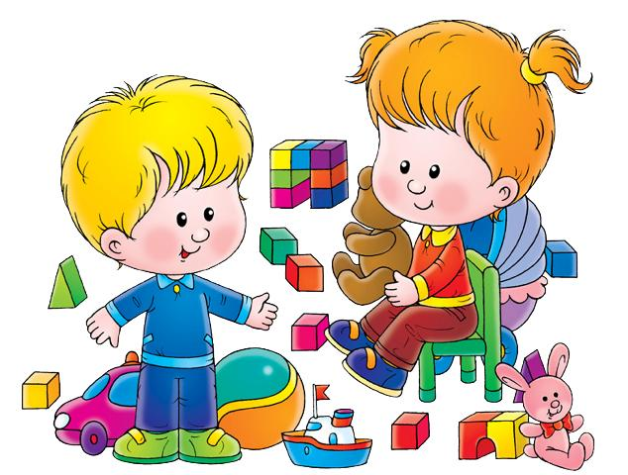
Младший дошкольный возраст - наиболее важный
в развитии всех психических процессов, а особенно речи.
Возраст от 2 до4 лет обладает огромными возможностями для формирования основ будущей взрослой личности.
Умственное развитие неотделимо от речевого, поэтому, занимаясь с ребенком нужно развивать
все психические процессы: восприятие, внимание,
воображение, мышление, память, речь.
Родители - это самые главные и близкие люди, и задачи родителей в этот период:
помочь детям овладеть
родным языком,
накопить значительный запас слов,
научить произносить звуки,
научить рассказывать.

Slide 6
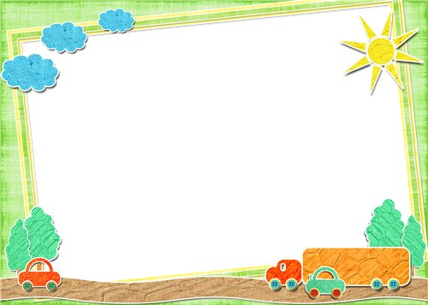
ВНИМАНИЕ!
Если ребенку исполнилось 3 года, он обязательно должен уметь говорить фразами. Отсутствие фразовой речи говорит о задержке речевого развития. Отсутствие слов в 3 года, показатель грубых нарушений общего развития.
Критерии, по которым можно оценить речь ребенка, родители должны знать. Например, нормы звукопроизношения таковы: 3-4 года – [с, з, ц] уже должны правильно произноситься;
4-5 лет –[ш, ж, ч, щ]
5-6 лет – [л, р]

Slide 7
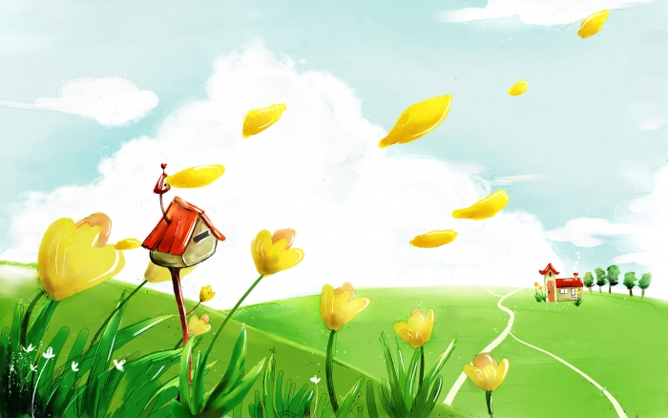
Спасибо за внимание!

